Slide 1
冒險28
有機會成為第四大天王的變形金剛 transformers

Slide 2
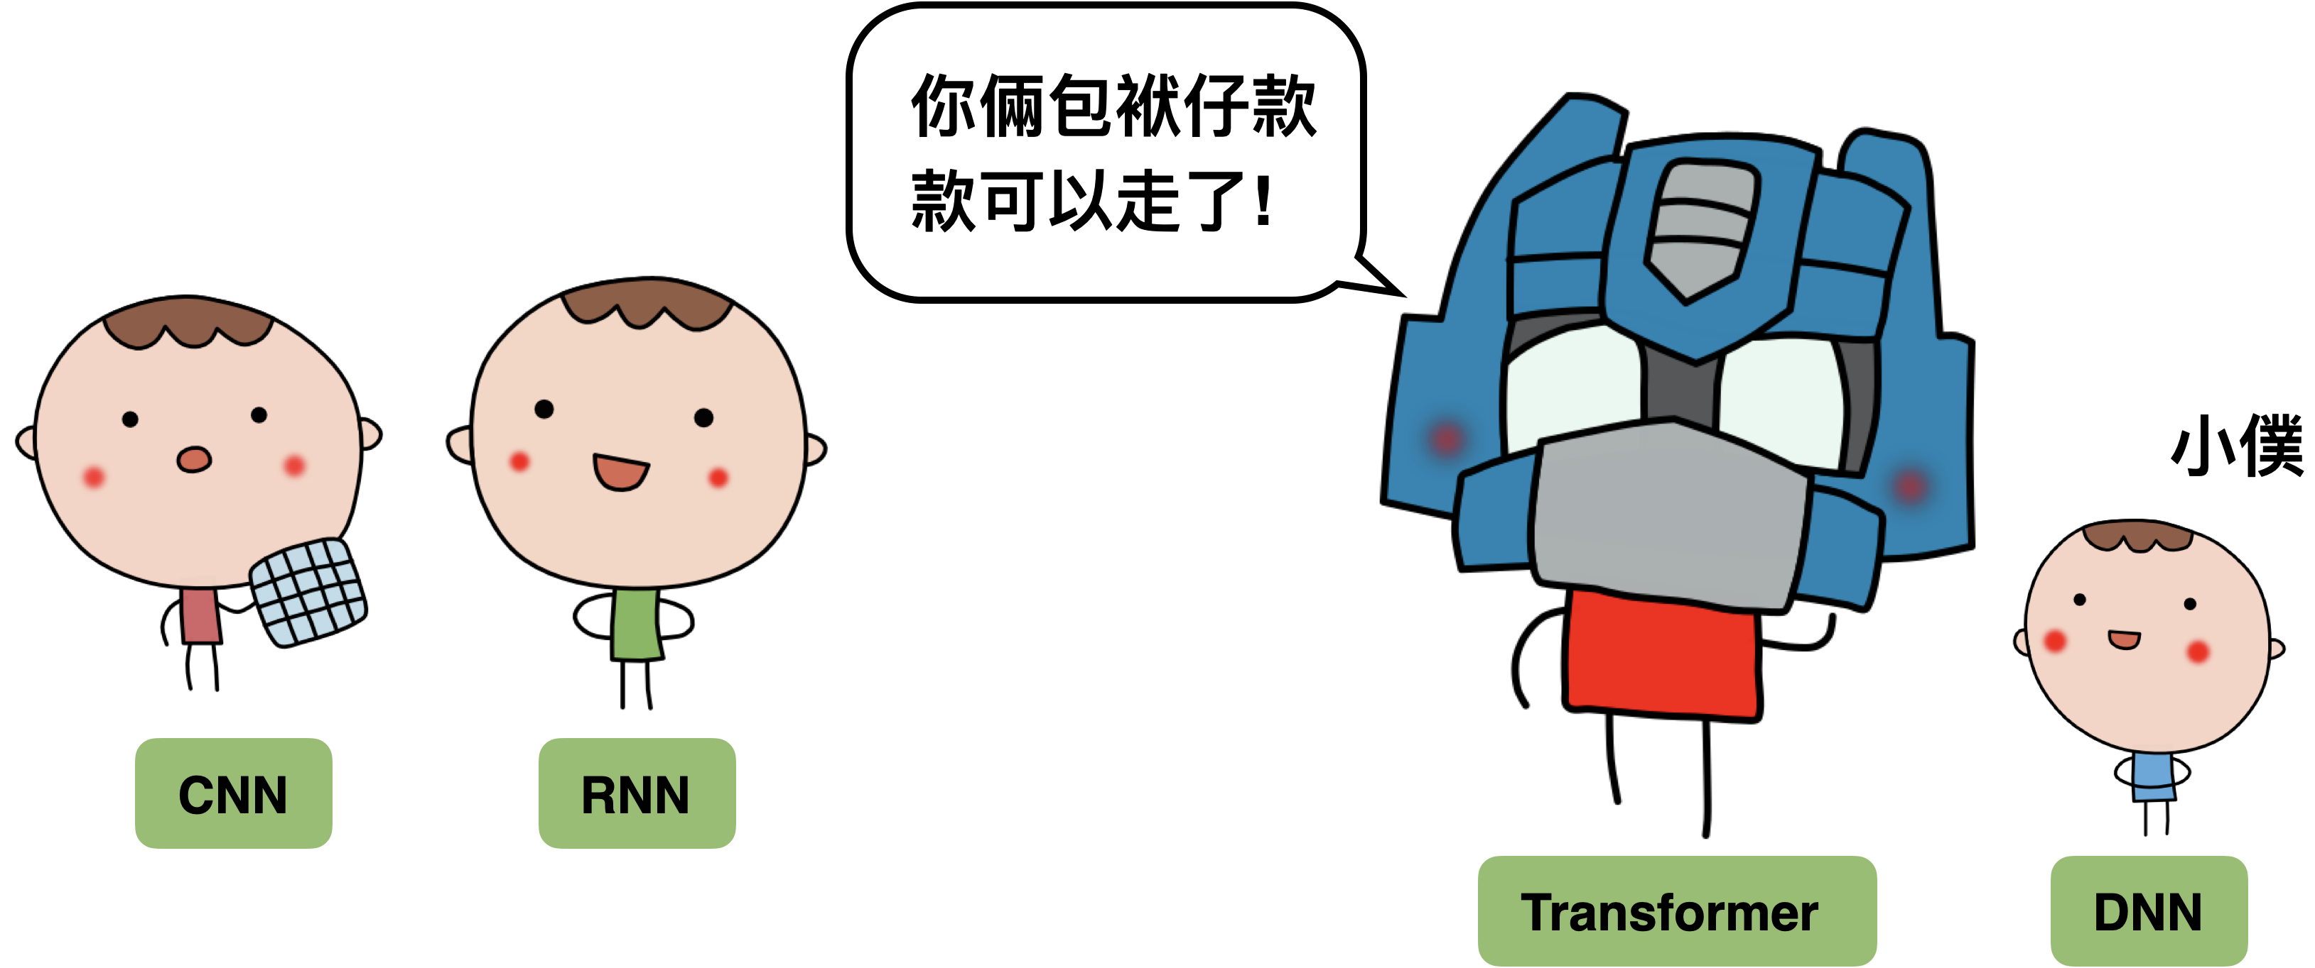
01 以後我們只需要注意力模式？
將注意力概念發揚光大的模型 - Transformers
這個模型是 Google 團隊發表的論文《Attention is All You Need》中所提出的模型架構。
解決RNN 中遞迴計算的缺點。

Slide 3
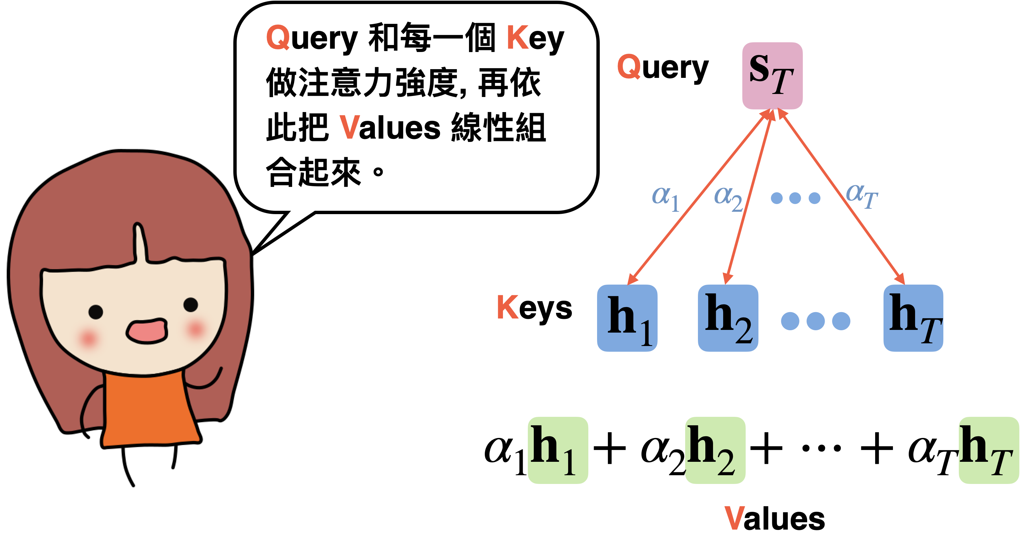
02 Self-attention 解決 RNN 遞迴計算的問題
注意力模式有三大元件
Q（queries）、K（keys）、 V（values）
RNN 的缺點
在 RNN 裡不管要不要做注意力模式，都需要一個一個遞迴的生出隱藏狀態。
這樣的遞迴計算讓 RNN 變慢，是 RNN 最難克服的罩門。

Slide 4
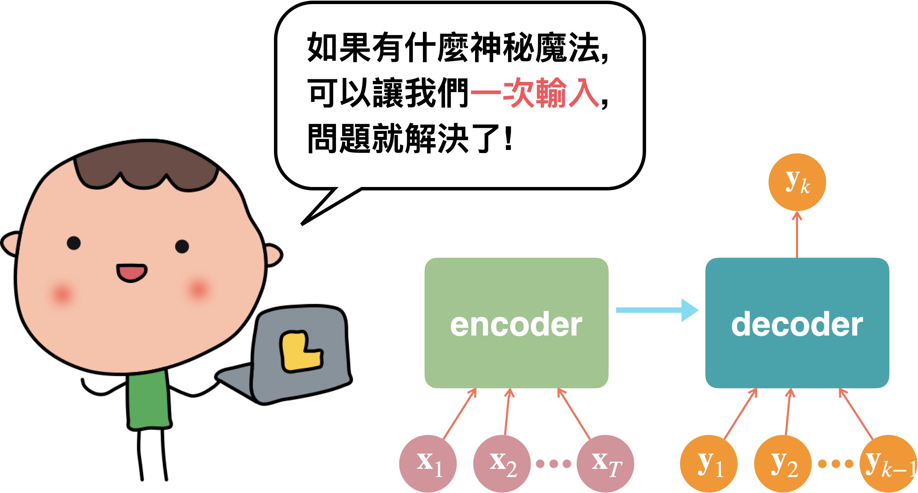
02 Self-attention 解決 RNN 遞迴計算的問題
解決 RNN 缺點的想法
並且還是能做注意力模式！

Slide 5
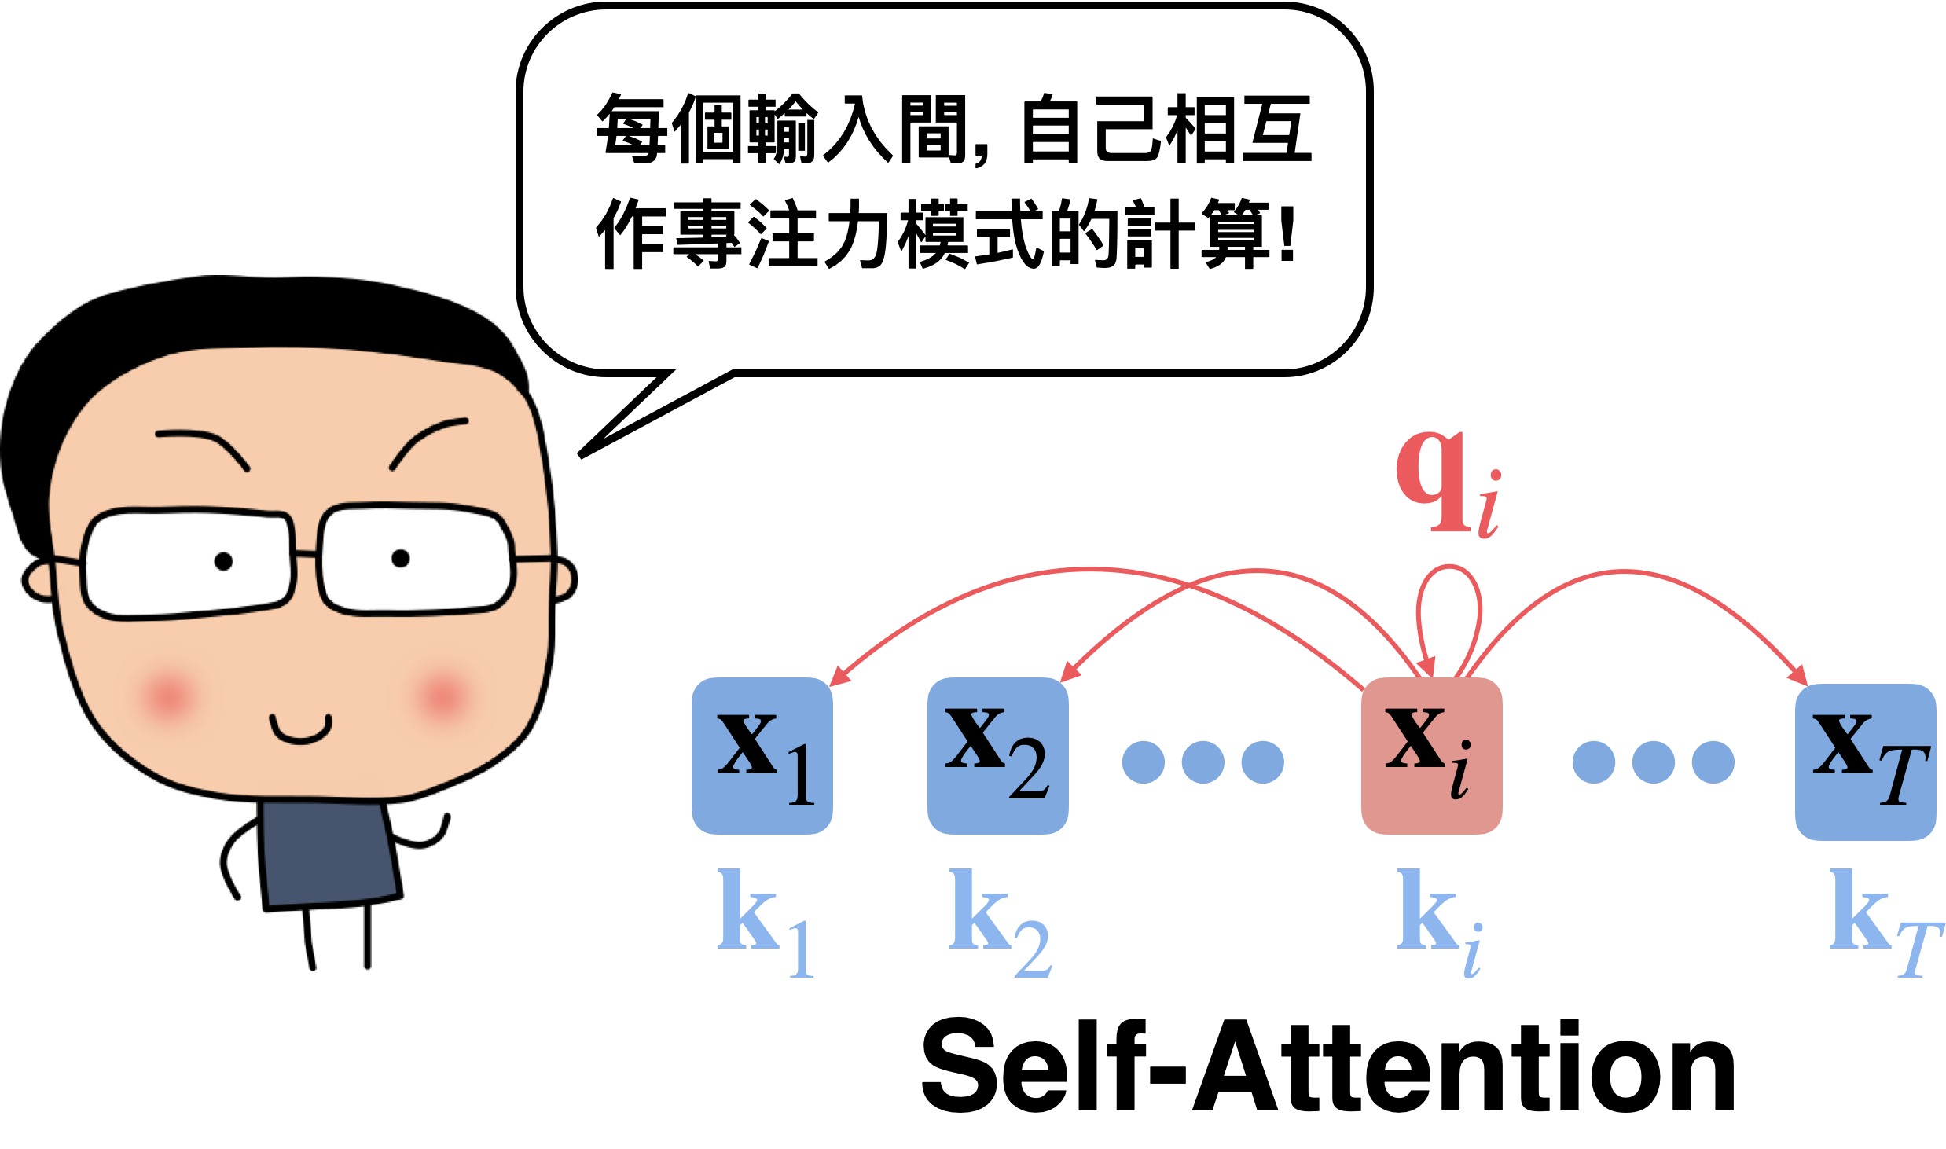
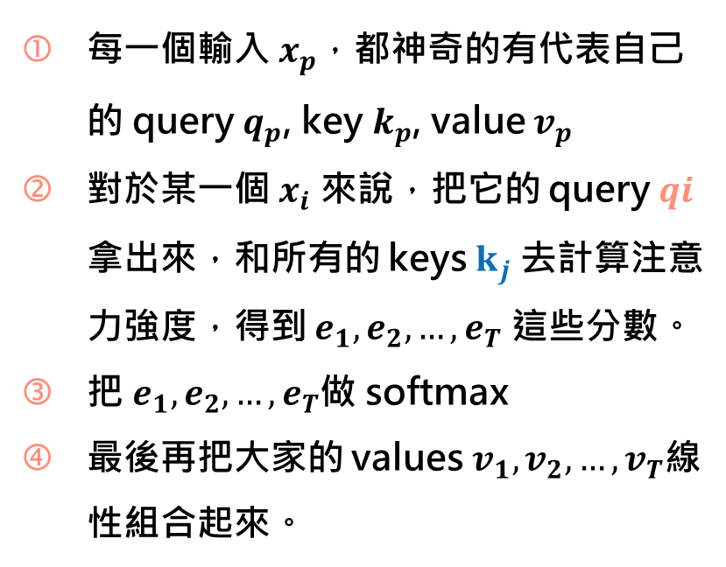
02 Self-attention 解決 RNN 遞迴計算的問題
Self-attention 解決 RNN 缺點
每一個輸入 $x_{p}$，都神奇的有代表自己的 query $q_{p}$, key $k_{p}$, value $v_{p}$
對於某一個 $x_{i}$ 來說，把它的 query $qi$ 拿出來，和所有的 keys $k_{j}$ 去計算注意力強度，得到 $e_{1}, e_{2}, …, e_{T}$ 這些分數。
把 $e_{1}, e_{2}, …, e_{T}$做 softmax
最後再把大家的 values $v_{1}, v_{2}, …, v_{T}$線性組合起來。
大家自己互相做注意力模式，
這種方法就叫 self-attention。

Slide 6

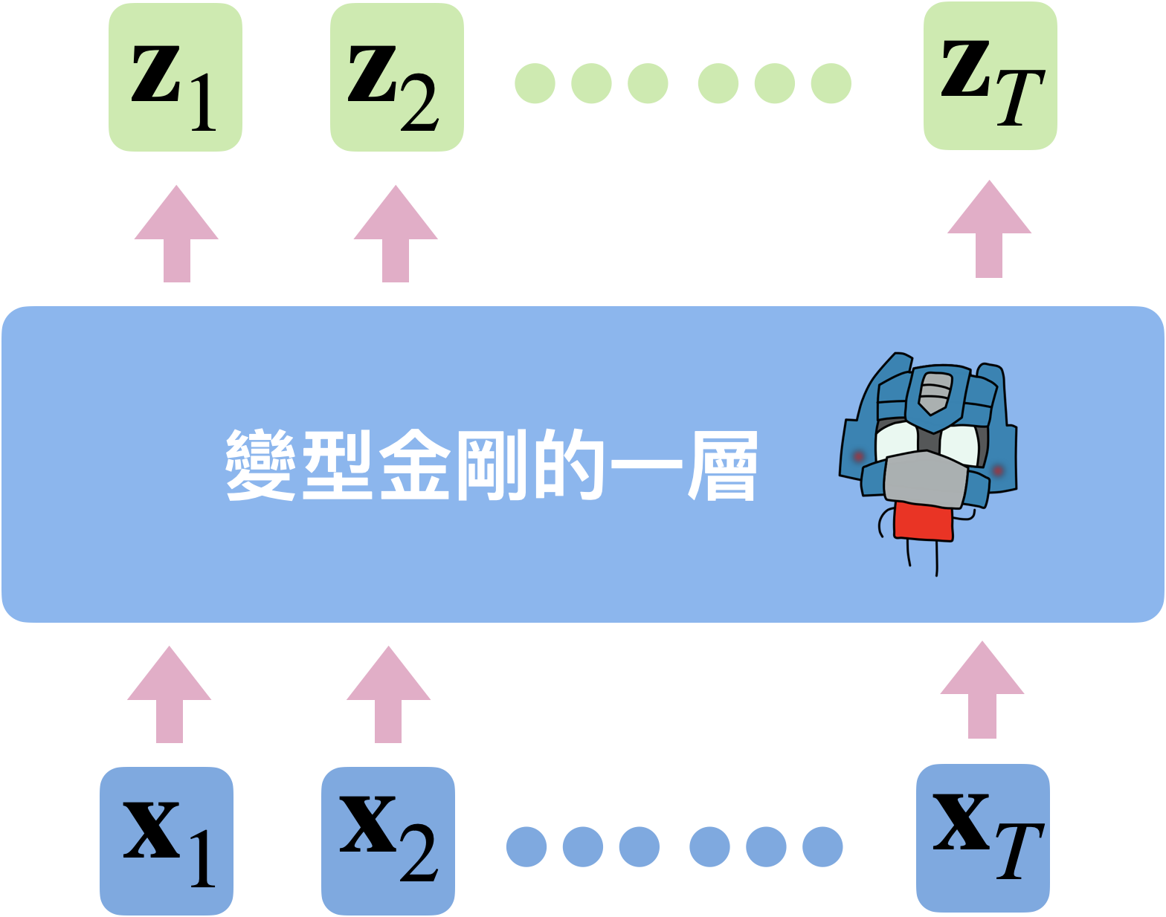
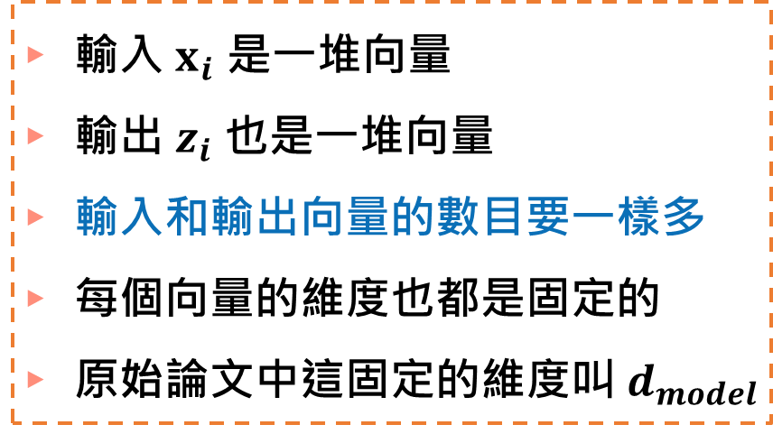
03 Transformers 的架構
變形金剛的輸入、輸出
輸入 $x_{i}$ 是一堆向量
輸出 $z_{i}$ 也是一堆向量
輸入和輸出向量的數目要一樣多
每個向量的維度也都是固定的
原始論文中這固定的維度叫 $d_{model}$

Slide 7
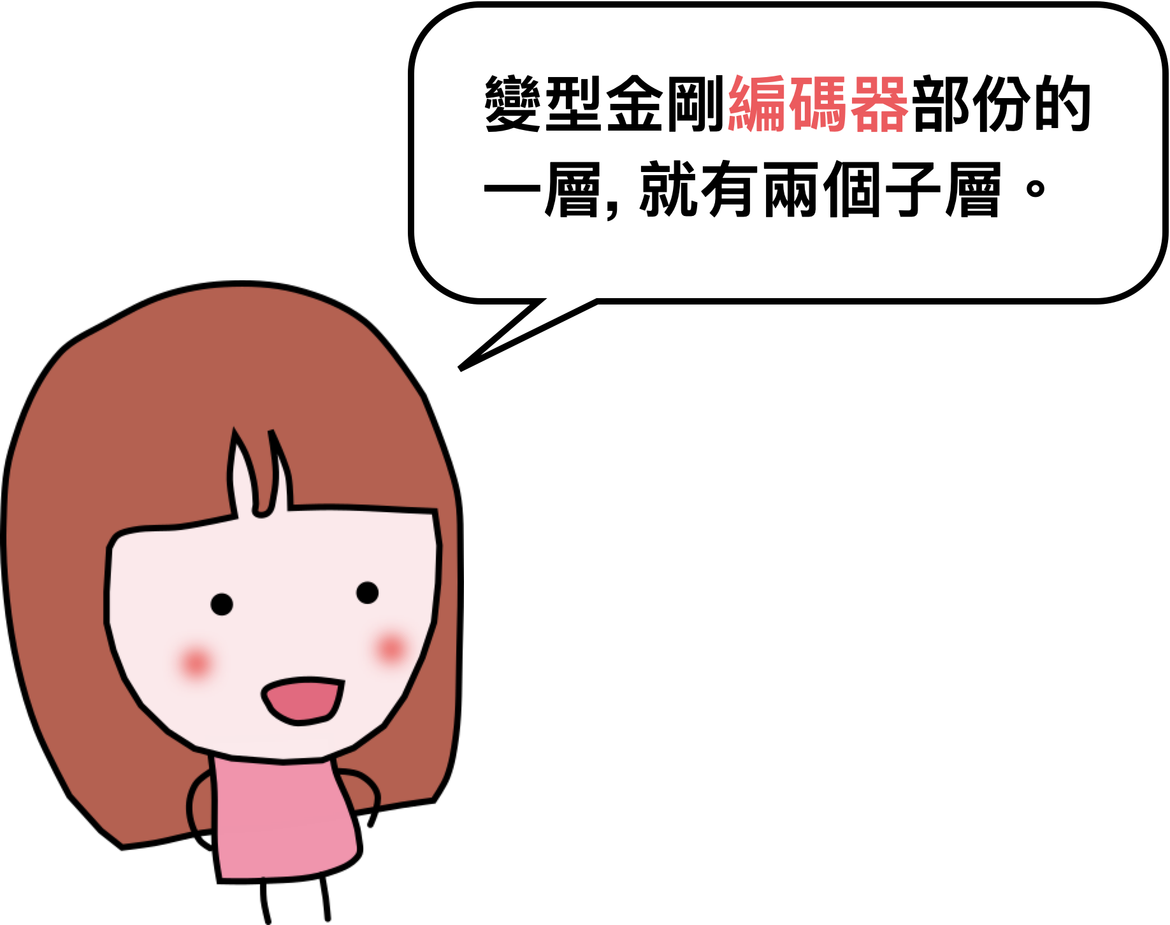
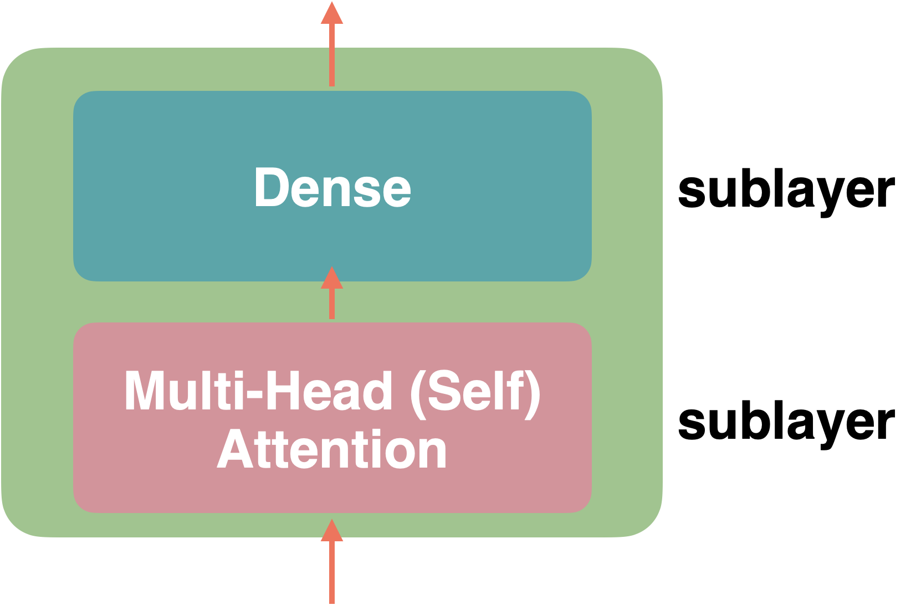
03 Transformers 的架構
變形金剛編碼器架構
一個隱藏層在編碼器中有兩個隱藏層叫子層 (sublayer)
變型金剛編碼器一層，有兩個子層：
我們最熟悉的全連結 Dense 層
和 self-attention 的 Multi-Head（Self） Attention 層
多頭 (multi-head) 是什麼意思，我們之後再說。

Slide 8
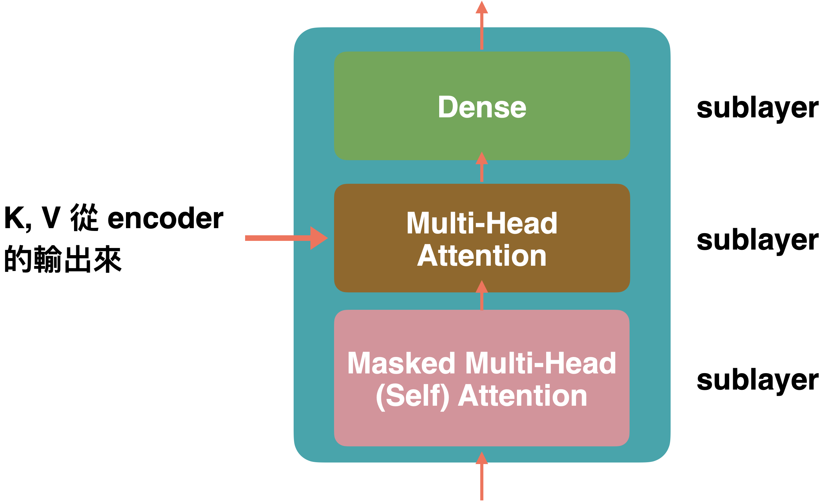
03 Transformers 的架構
變形金剛解碼器架構
解碼器的一層包括了三個子層，分別是：
Masked Multi-Head（Self）Attention
Multi-Head Attention
Dense
Masked Multi-Head（Self）Attention 其實就是標準的 self-attention ，只是把後面還沒有生出來的字蓋起來。
Multi-Head Attention 和編碼器的不一樣，這裡的 query 是解碼器這邊做 self-attention 出來的沒錯，但 keys 和 values 是由編碼器那邊來的！

Slide 9


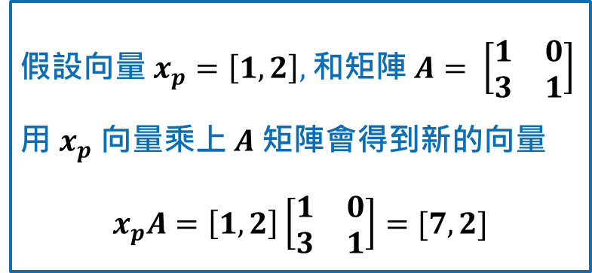
04 神秘的Q, K, V
Queries, Keys, Values
到底是怎麼來的呢？
舉個簡單小例子
假設向量 $x_{p}=\left[1,2\right],$和矩陣 $A= \left[\begin{matrix}1 & 0 \\ 3 & 1\end{matrix}\right]$
用 $x_{p}$ 向量乘上$A$ 矩陣會得到新的向量
$$x_{p}A=\left[1,2\right]\left[\begin{matrix}1 & 0 \\ 3 & 1\end{matrix}\right]=[7,2]$$
答案很簡單：
就是每個輸入自己生生自己的 Q, K, V 向量就好了！只要做一個線性轉換就好。
Google喜歡用列向量 (row vector)

Slide 10
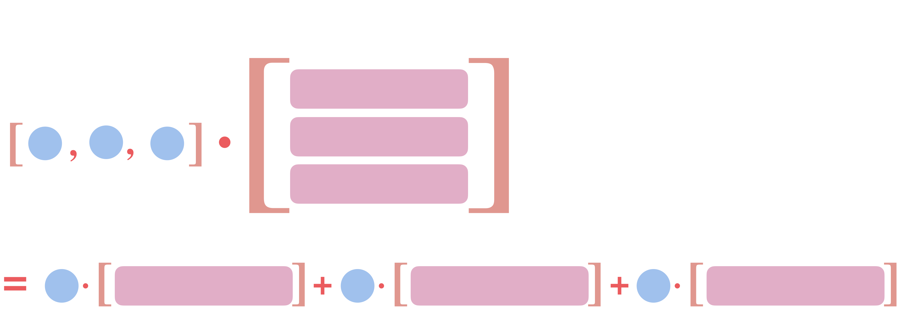
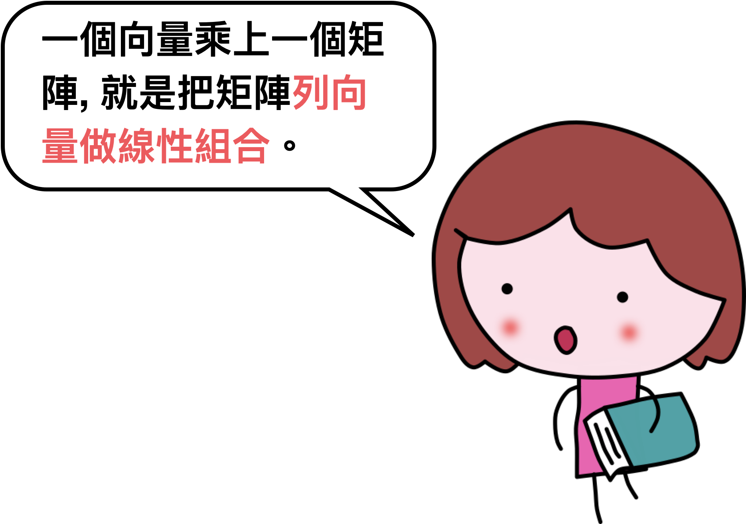
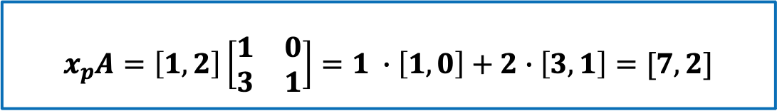
04 神秘的Q, K, V
乘上矩陣就是做向量的線性組合
剛剛的小例子
$$x_{p}A=\left[1, 2\right]\left[\begin{matrix}1 & 0 \\ 3 & 1\end{matrix}\right]=1 ∙\left[1,0\right]+2∙\left[3,1\right]=[7,2]$$

Slide 11
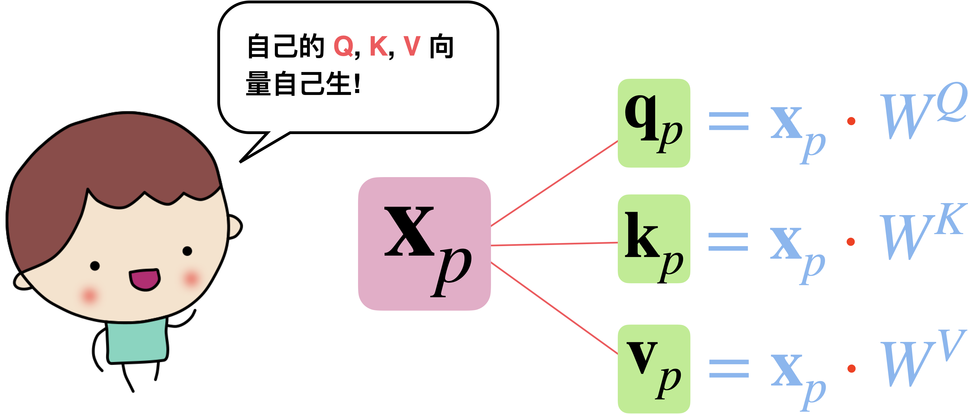
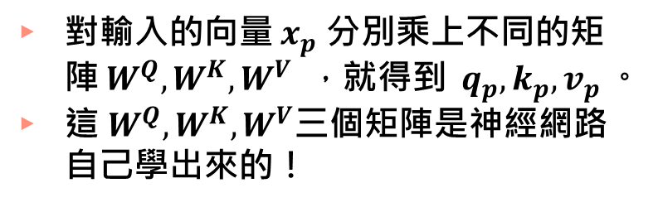
04 神秘的Q, K, V
做個線性轉換就可以做出Q, K, V
對輸入的向量 $x_{p}$ 分別乘上不同的矩陣$W^{Q}, W^{K}, W^{V}$ ，就得到 $q_{p}, k_{p}, v_{p}$。
這 $W^{Q}, W^{K}, W^{V}$三個矩陣是神經網路自己學出來的！

Slide 12
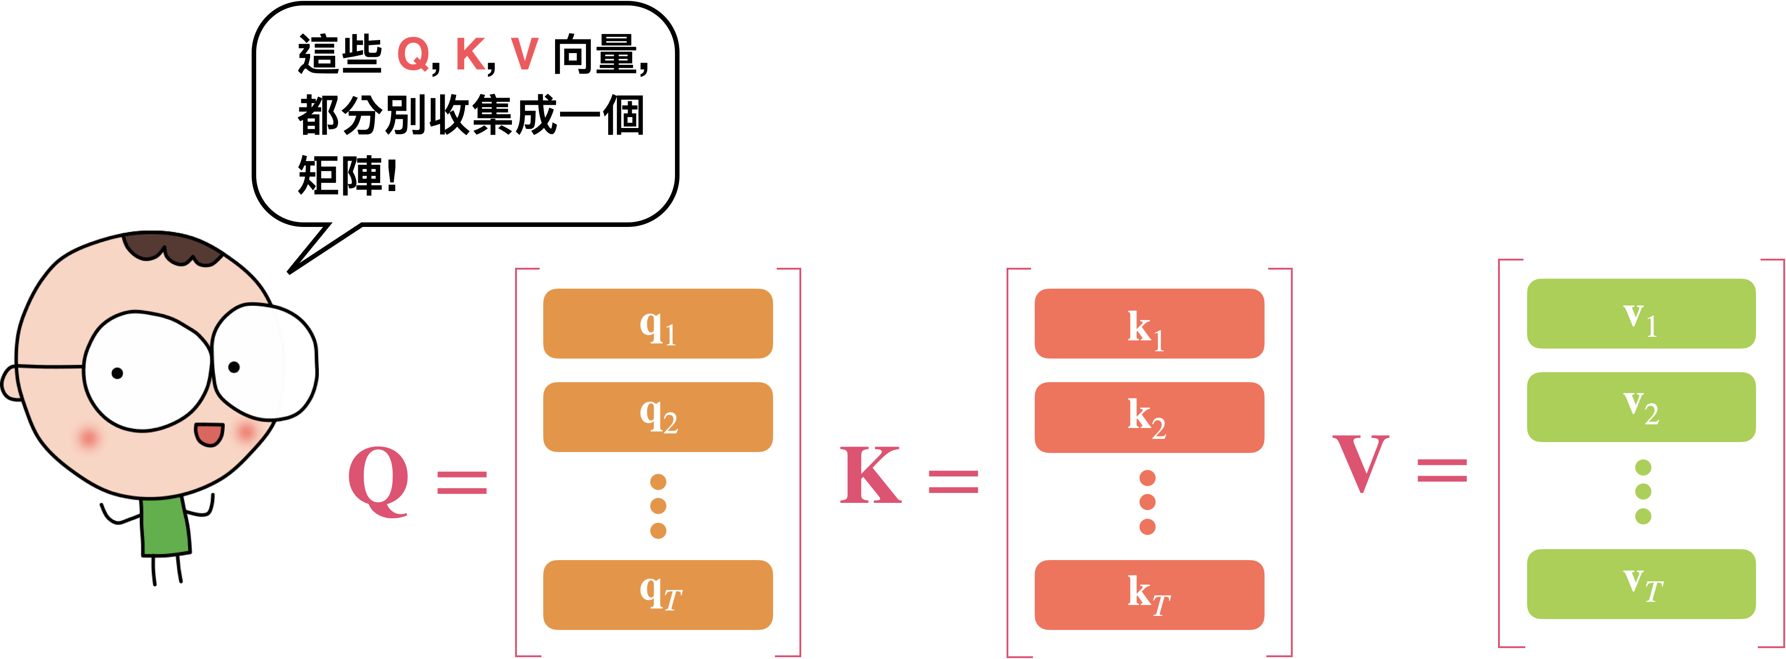
04 神秘的Q, K, V
Q, K, V 矩陣

Slide 13
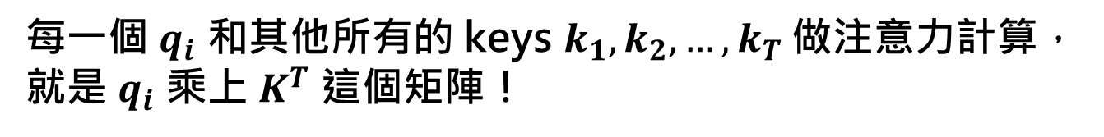
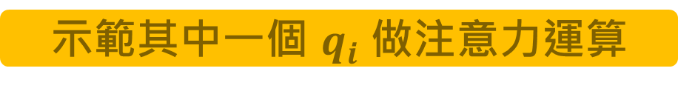
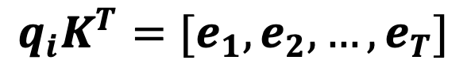
04 神秘的Q, K, V
示範其中一個 $q_{i}$ 做注意力運算
每一個 $q_{i}$ 和其他所有的 keys $k_{1}, k_{2}, …, k_{T}$ 做注意力計算，就是 $q_{i}$ 乘上 $K^{T}$ 這個矩陣！
$$q_{i}K^{T}=[e_{1}, e_{2}, …, e_{T}]$$
這些分數用 softmax 轉換，使其和為 1。
$$softmax\left(q_{i}K^{T} \right)=softmax\left(\left[e_{1}, e_{2}, …, e_{T}\right]\right)=[α_{1}, α_{2}, …, α_{T}]$$

Slide 14
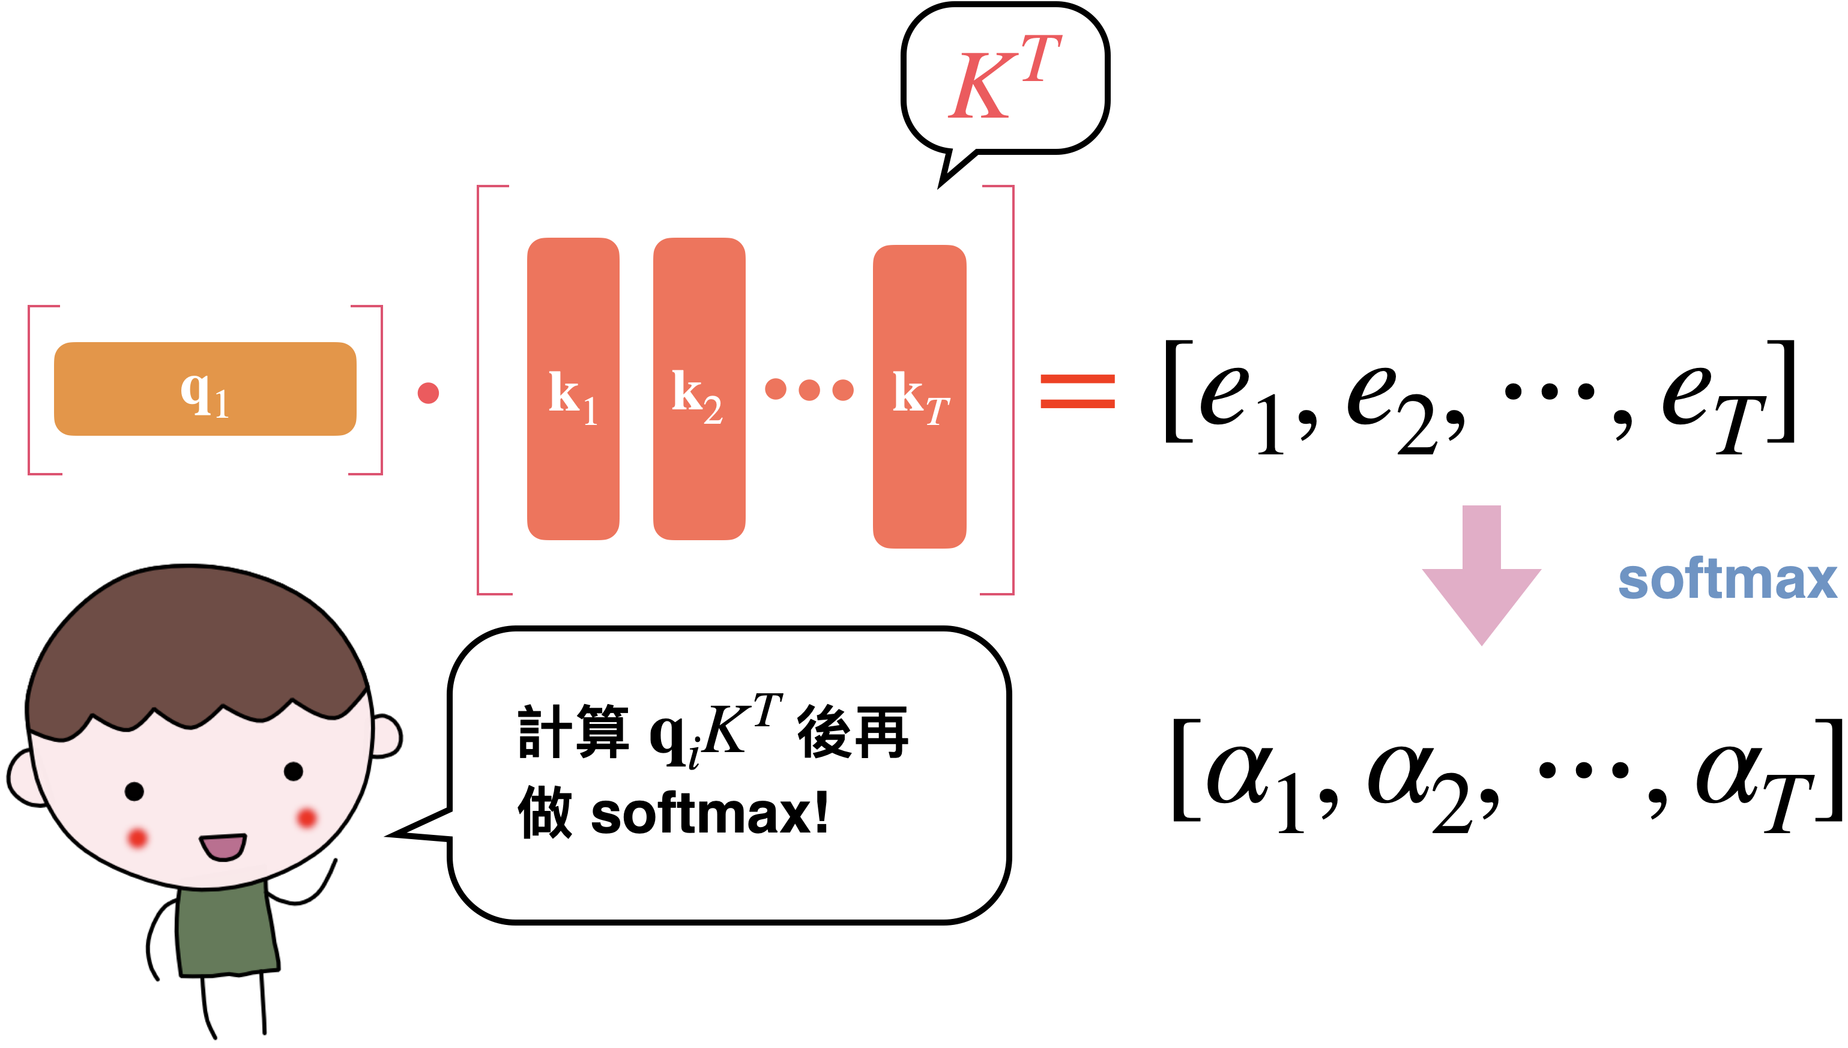
04 神秘的Q, K, V
示範其中一個 $q_{i}$ 做注意力運算

Slide 15
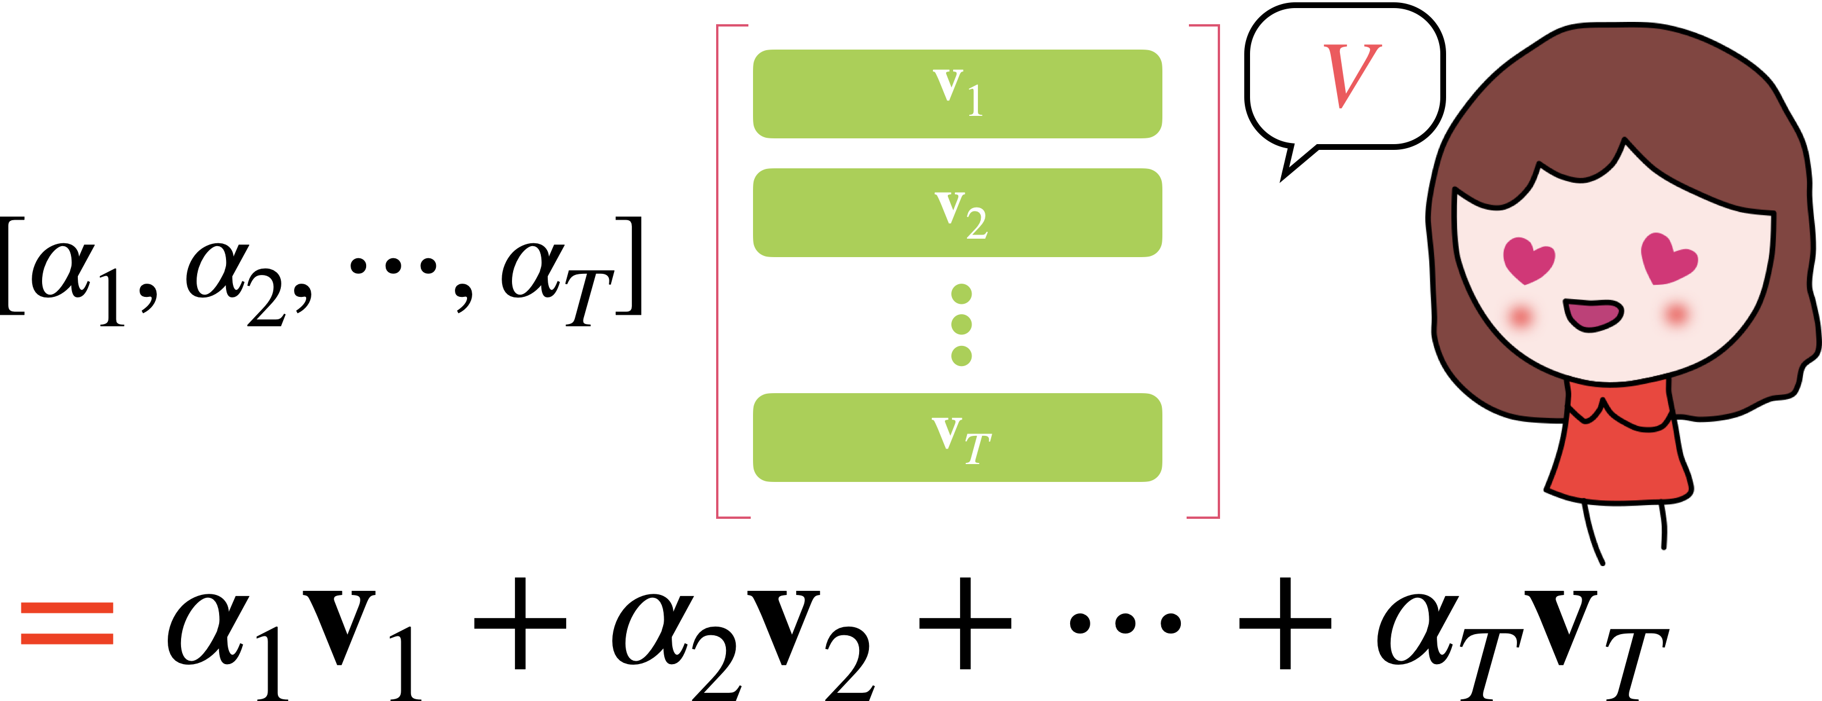
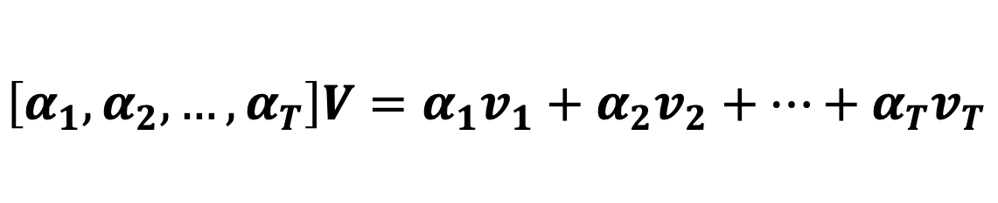
04 神秘的Q, K, V
示範其中一個 $q_{i}$ 做注意力運算
記得: 一個向量乘以一個矩陣，就是把這個矩陣的列做線性組合！
於是我們得到注意力計算就會變成
$$\left[α_{1}, α_{2}, …, α_{T}\right]V=α_{1}v_{1}+α_{2}v_{2}+…+α_{T}v_{T}$$

Slide 16
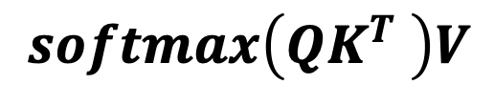
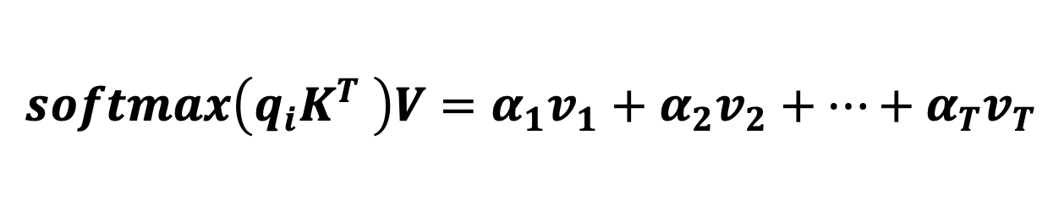
04 神秘的Q, K, V
一次算完所有的注意力計算
某 qi 去做注意力模式的計算，可以簡化成一個漂亮的式子：
$$softmax\left(q_{i}K^{T} \right)V=α_{1}v_{1}+α_{2}v_{2}+…+α_{T}v_{T}$$
不難發現，我們其實可以一次算完所有的注意力計算：
$$softmax\left(QK^{T} \right)V$$

Slide 17
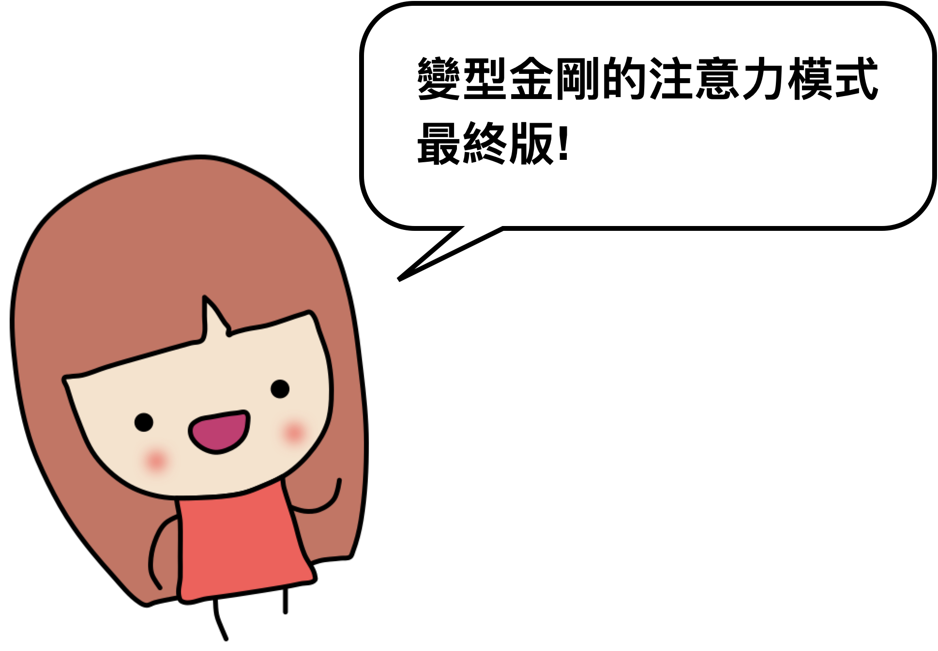
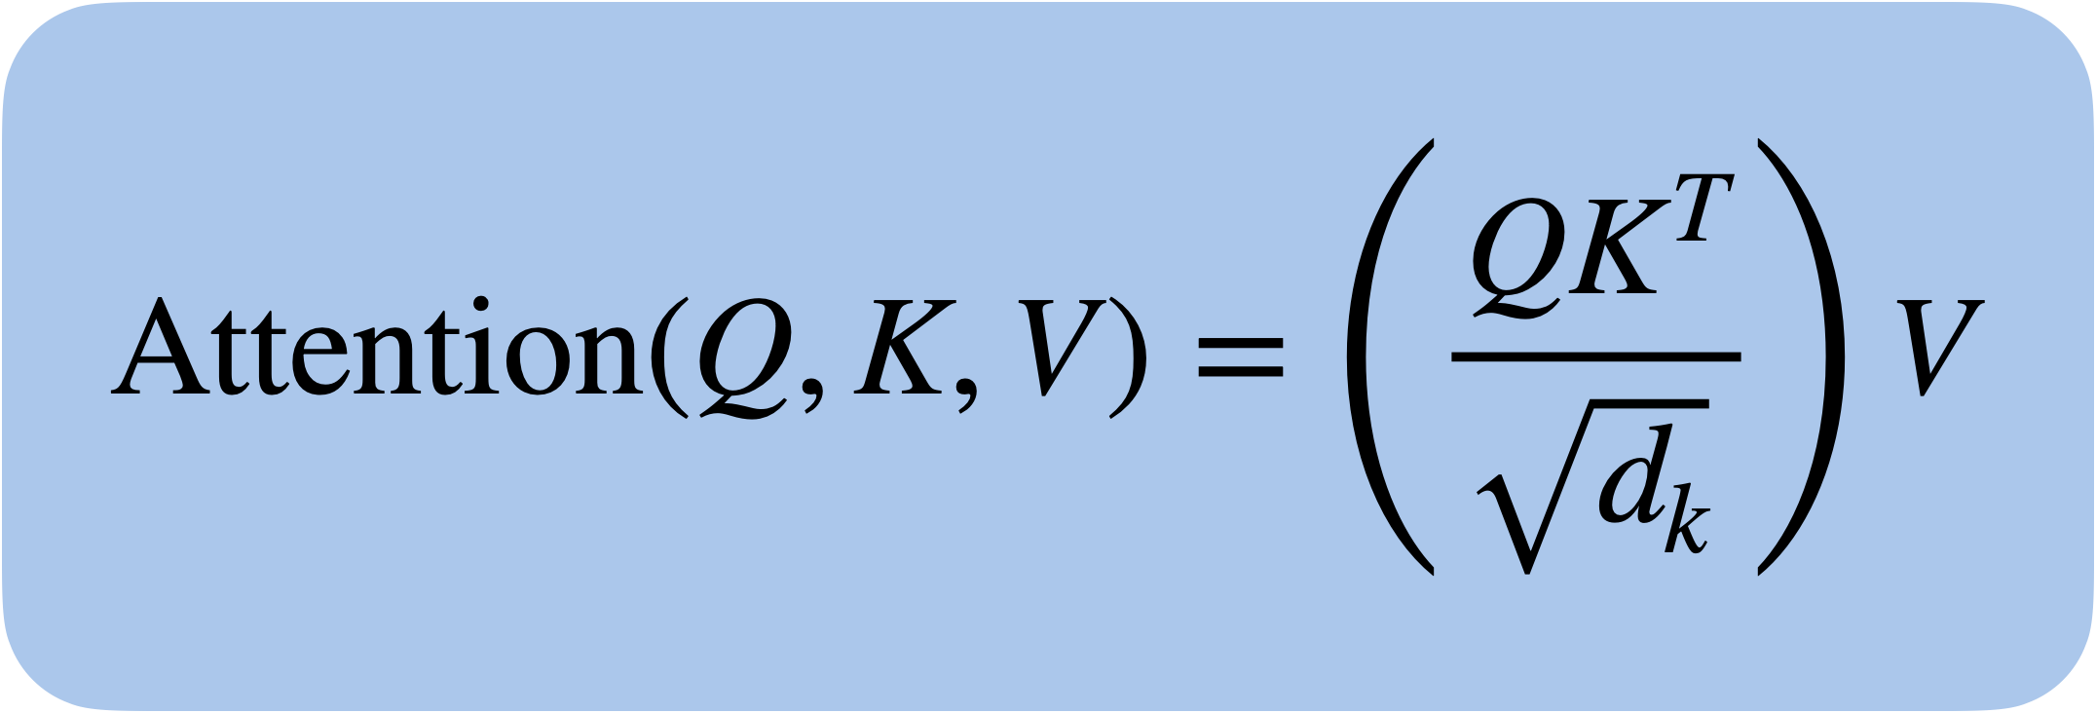
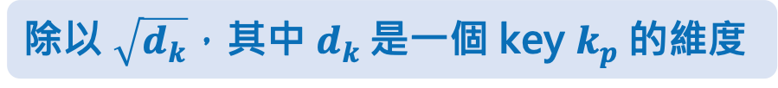
04 神秘的Q, K, V
調整一下拯救Google愛用的內積
問題：softmax 是個「贏者通吃」的轉換！
除以 $\sqrt{d_{k}}$，其中 $d_{k}$是一個 key $k_{p}$的維度
最終，我們注意力模式的計算就變成這樣一個漂亮的式子：

Slide 18


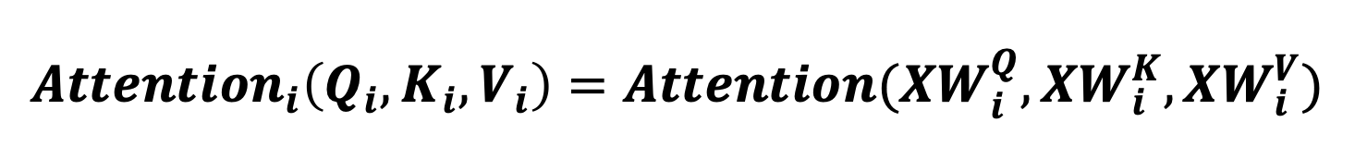
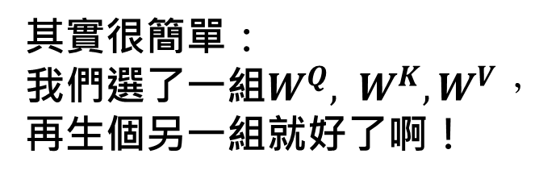
04 神秘的Q, K, V
多頭（multi-head）的注意力模式
其實很簡單：
我們選了一組$W^{Q}, W^{K}, W^{V}，$再生個另一組就好了啊！
$$Attention_{i}\left(Q_{i}, K_{i}, V_{i}\right)=Attention(XW_{i}^{Q}, XW_{i}^{K}, XW_{i}^{V})$$

Slide 19

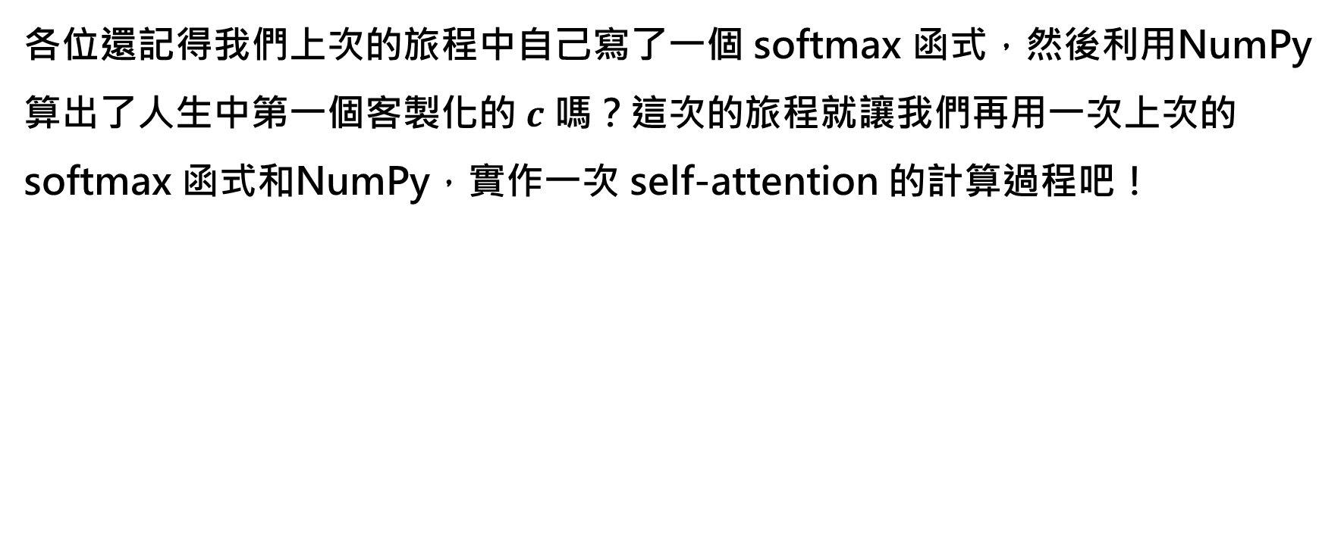
冒險旅程 28
各位還記得我們上次的旅程中自己寫了一個 softmax 函式，然後利用NumPy 算出了人生中第一個客製化的 $c$ 嗎？這次的旅程就讓我們再用一次上次的 softmax 函式和NumPy，實作一次 self-attention 的計算過程吧！

Slide 20
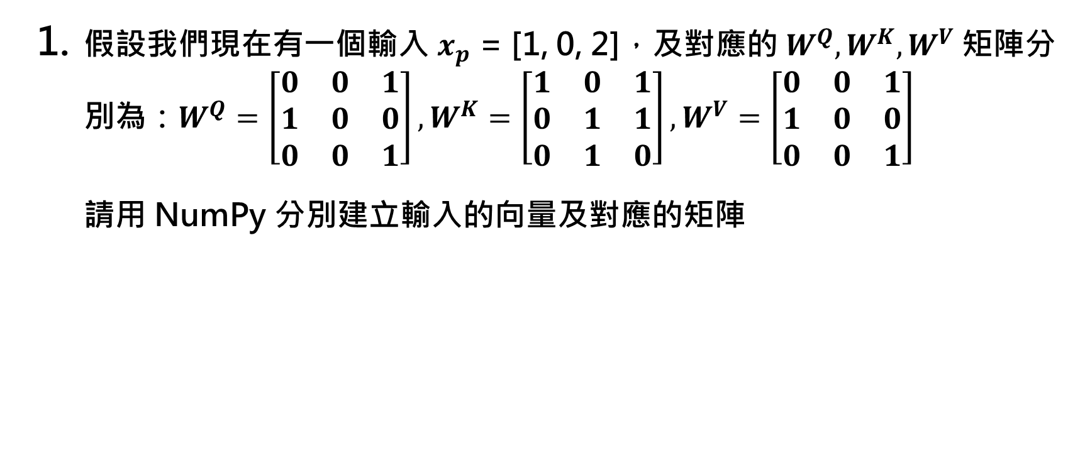
冒險旅程 28
假設我們現在有一個輸入 $x_{p}$ = [1, 0, 2]，及對應的 $W^{Q}, W^{K},W^{V}$矩陣分別為：$W^{Q}=\left[\begin{matrix}0 & 0 & 1 \\ 1 & 0 & 0 \\ 0 & 0 & 1\end{matrix}\right], W^{K}=\left[\begin{matrix}1 & 0 & 1 \\ 0 & 1 & 1 \\ 0 & 1 & 0\end{matrix}\right],W^{V}=\left[\begin{matrix}0 & 0 & 1 \\ 1 & 0 & 0 \\ 0 & 0 & 1\end{matrix}\right]$
請用 NumPy 分別建立輸入的向量及對應的矩陣

Slide 21
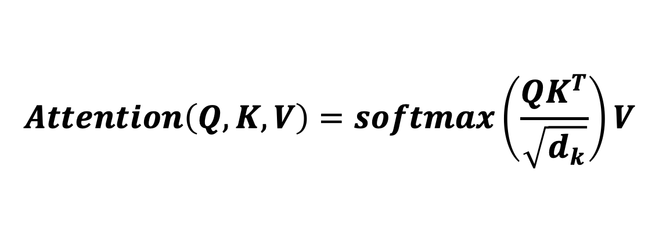
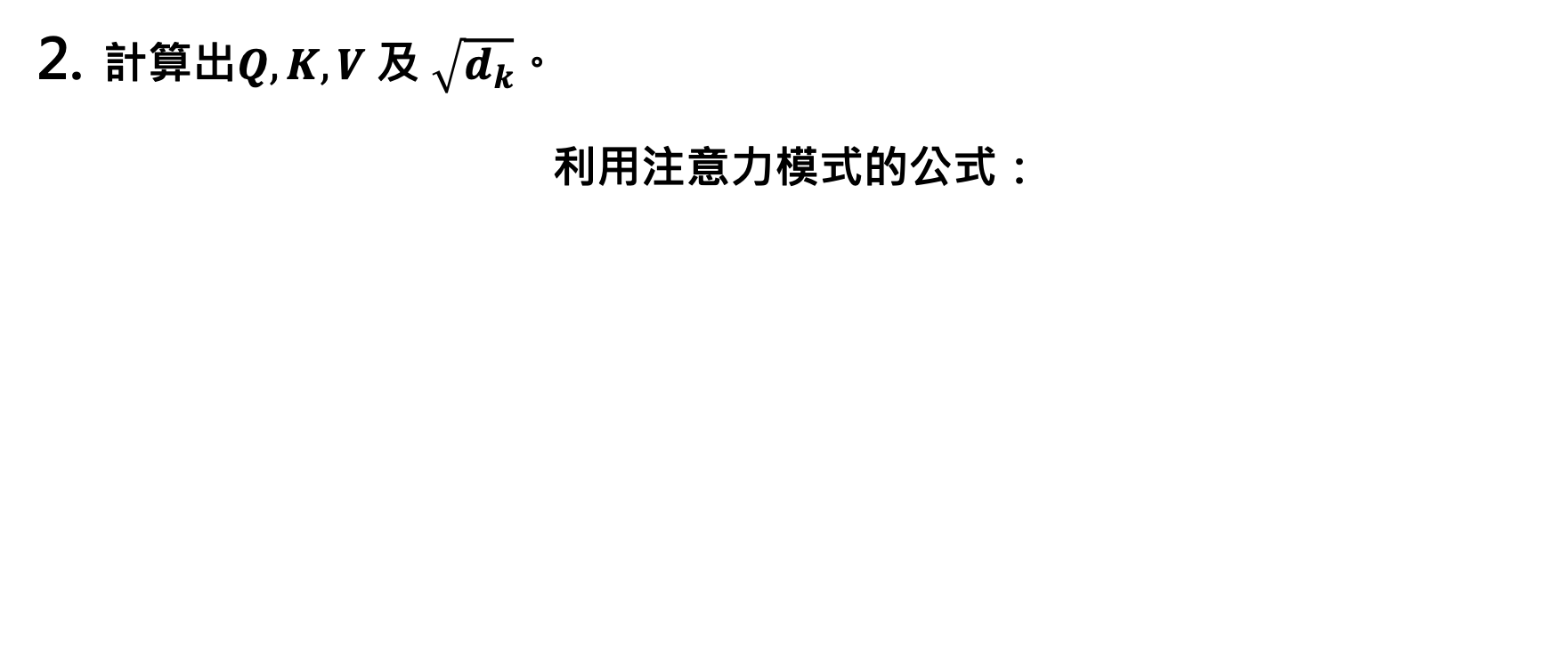
冒險旅程 28
計算出$Q, K, V$及 $\sqrt{d_{k}}$。
利用注意力模式的公式：
$$Attention\left(Q, K, V\right)=softmax\left(\frac{QK^{T}}{\sqrt{d_{k}}}\right)V$$

Slide 22
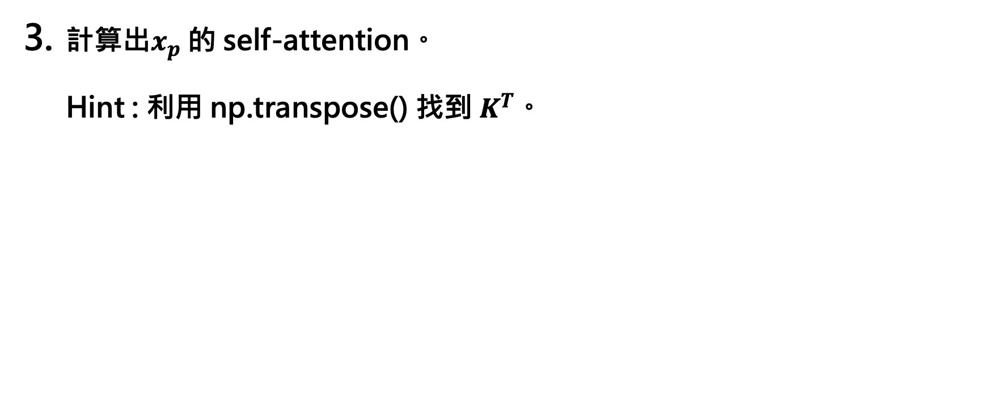
冒險旅程 28
計算出$x_{p}$的 self-attention。
Hint : 利用 np.transpose() 找到 $K^{T}$。

